Slide 1

ЖОЛ-ҚҰРЫЛЫС ЖҰМЫСТАРЫН ҰЙЫМДАСТЫРУДЫҢ ЛЕКСІЗ ТӘСІЛДЕРІ
ЛЕКСІЗ ТӘСІЛ
ПАРАЛЛЕЛЬДІ
ТІРКЕС

Slide 2
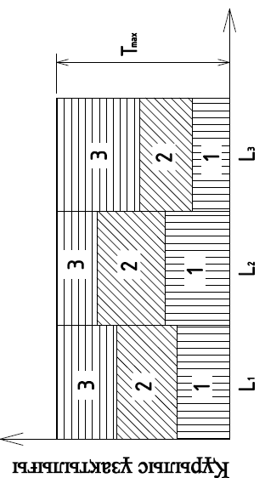
ПАРАЛЛЕЛЬДІ ӘДІС

Slide 3
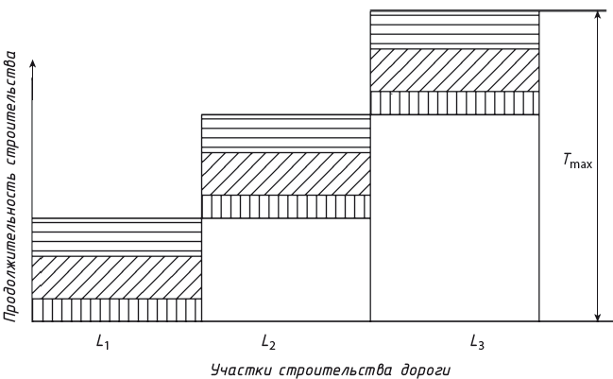
ТІРКЕС ТӘСІЛ

